Slide 1
Уничтожение девиации магнитного компаса способом Колонга.
Главным достоинством этого способа является то, что девиацию уничтожают на компасных курсах (без использования береговых ориентиров).
Как недостаток, можно отметить:
1. способ менее точный, чем способ Эри, т.к. силами AλH и EλH пренебрегают (принимают равными нулю);
2. необходимо пользоваться дополнительным прибором для измерения горизонтальных магнитных сил – дефлектором.

Slide 2
Уничтожение девиации магнитного компаса способом Колонга.
Порядок выполнения работы:
Привести судно на компасный курс - Nк, при этом силы, действующие на картушку, будут направлены, так, как это представлено на рис. 5.37.

Slide 3
Уничтожение девиации магнитного компаса способом Колонга.
измерить дефлектором результирующую горизонтальную силу H′_{N} - перемещая каретку дефлектора добиться, чтобы отсчет 270^{о} подошел под призму (рис. 5.38).
Дефлектор снять с пеленгатора и убрать на расстояние не менее 3 метров

Slide 4
Уничтожение девиации магнитного компаса способом Колонга.
лечь на компасный курс S_{к}, и измерить дефлектором результирующую горизонтальную силу H′_{S} - перемещая измерительный магнит подвести W под призму (рис. 5.39).

Slide 5
Уничтожение девиации магнитного компаса способом Колонга.
не снимая дефлектора с котелка компаса, рассчитать среднее значение,
H₁⁰= ½(H′_{N} + H′_{S}).
и продолжая находиться на компасном курсе S_{к}, передвинуть каретку дефлектора на отсчет H₁⁰. При этом деление 270^{о} (W картушки) уйдет из-под призмы пеленгатора (рис. 5. 40).

Slide 6
Уничтожение девиации магнитного компаса способом Колонга.
действуя продольными магнитами-уничтожителями, расположенными в нактоузе
(маховичек «В»), добиться, чтобы деление 270^{о} (W картушки) снова подошел под призму пеленгатора (рис. 5. 41).

Slide 7
Уничтожение девиации магнитного компаса способом Колонга.
При этом сила BλH будет скомпенсирована.
лечь на компасный курс E_{к} (по картушке компаса), и измерить дефлектором результирующую горизонтальную силу H′_{E} (перемещая каретку дефлектора добиться чтобы отсчет 270^{о} подошел под призму). Дефлектор снять с пеленгатора.
Лечь на компасный курс W_{к}, и измерить дефлектором результирующую горизонтальную силу H′_{W} . Рассчитать среднее значение
H₂⁰= ½(H′_{E} + H′_{W}).

Slide 8
Уничтожение девиации магнитного компаса способом Колонга.
Не снимая дефлектора, и продолжая находиться на компасном курсе S_{к}, передвинуть каретку дефлектора на отсчет H₂⁰. При этом деление 270^{о} (W картушки) уйдет из-под призмы пеленгатора.
Действуя поперечными магнитами-уничтожителями, расположенными в нактоузе (маховичек «С»), добиться, чтобы деление 270^{о} (W картушки) снова подошел под призму пеленгатора.
При этом сила СλH будет скомпенсирована.
Определить остаточную девиацию магнитного компаса и рассчитать коэффициенты A, B, C, D, E -табл.5.8;
Составить рабочую таблицу остаточной девиации

Slide 9
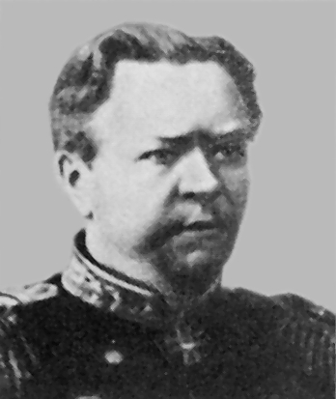
Иван Петрович де-Колонг Создатель теории девиации магнитного компаса.
Иван Петрович де-Колонг родился 22 февраля 1839 г.
Учился в Морской академии и с 1870 работал в ней преподавателем.
С 1878 руководил компасным делом флота.
С 1898 — номинальный начальник Главного гидрографического управления.
В 1875 году он сконструировал дефлектор — прибор для измерения и устранения девиации, а позже усовершенствовал своё изобретение.
За эти свои труды в 1871 году Колонг был награжден орденом Св. Владимира 4 степени.

